Slide 1
Activation
Jean Michel Stassen
Gilles Squelard

Slide 2
Pour qui?
Personnes souffrant de problèmes de santé mentale
Pris en charge par un acteur de la santé mentale (CRF, SSM, IHP, …)
Souhait de réintégrer le marché de l’emploi

Slide 3
Pourquoi?
CNEH = Conseil national des établissements hospitaliers:
« L'activation = mission que les soins de santé mentale doivent remplir tant au sein des équipements des soins de santé mentale qu'en dehors de ceux-ci.
On fera appel aux moyens disponibles dans la société qui contribuent à l'activation tels que la formation, l'apprentissage, diverses formes de culture, de sport, de détente et de travail »
(C.N.E.H. Avis relatif au contenu, à l'intérêt et à l'organisation de la fonction de soins « activation » dans le secteur des soins de santé mentale. 08.02.2001)
Notes:
Dire que Activation au sens large ne se limite pas à l’insertion prof mais aussi socialisation, activation physique

Slide 4
Le contexte
3 champs: santé, formation, emploi
2 ministres et leurs équipes
2 associations expertes dans le domaine de la santé mentale et de l’insertion
Initiative pour le bénéfice de la Wallonie

Slide 5
Description
L'activation des personnes selon un processus longiligne et continu respectant la trajectoire individuelle:
Offrir des aides concrètes nécessaires aux usagers désireux d'assumer un rôle actif au travers de leur recherche emploi/formation.
Ex: Accompagnement individualisé, des conseils et un soutien tout au long du parcours d'insertion visant à développer l'autonomie de l'usager , en articulant les acteurs des 3 champs-

Slide 6
Description
Mise en place d’un outil spécifique au public psychiatrisé qui cherche soit à réintégrer le monde de l’emploi soit à l’intégrer après de nombreuses années d’inactivité.
Affiner les procédures utilisées et de définir une ou des méthodologie(s) de travail spécifique(s).
Ex: approfondissement de la notion d’agent de suivi/ d’insertion auprès de ce public en matière d’orientation, de guidance et d’accompagnement vers l’insertion professionnelle: faire l’objet d’une définition quant à son profil, aux compétences requises ainsi qu’aux missions qui lui sont dévolues

Slide 7
Description
L’analyse des freins liés au statut social de la personne et aux difficultés de liaison et de passage entre les champs ainsi que sur les pistes de résolution
Le développement de l’argumentaire sur l’importance économique de l’activation et ses effets positifs collatéraux, notamment au niveau familial

Slide 8
C’est possible!!

Slide 9
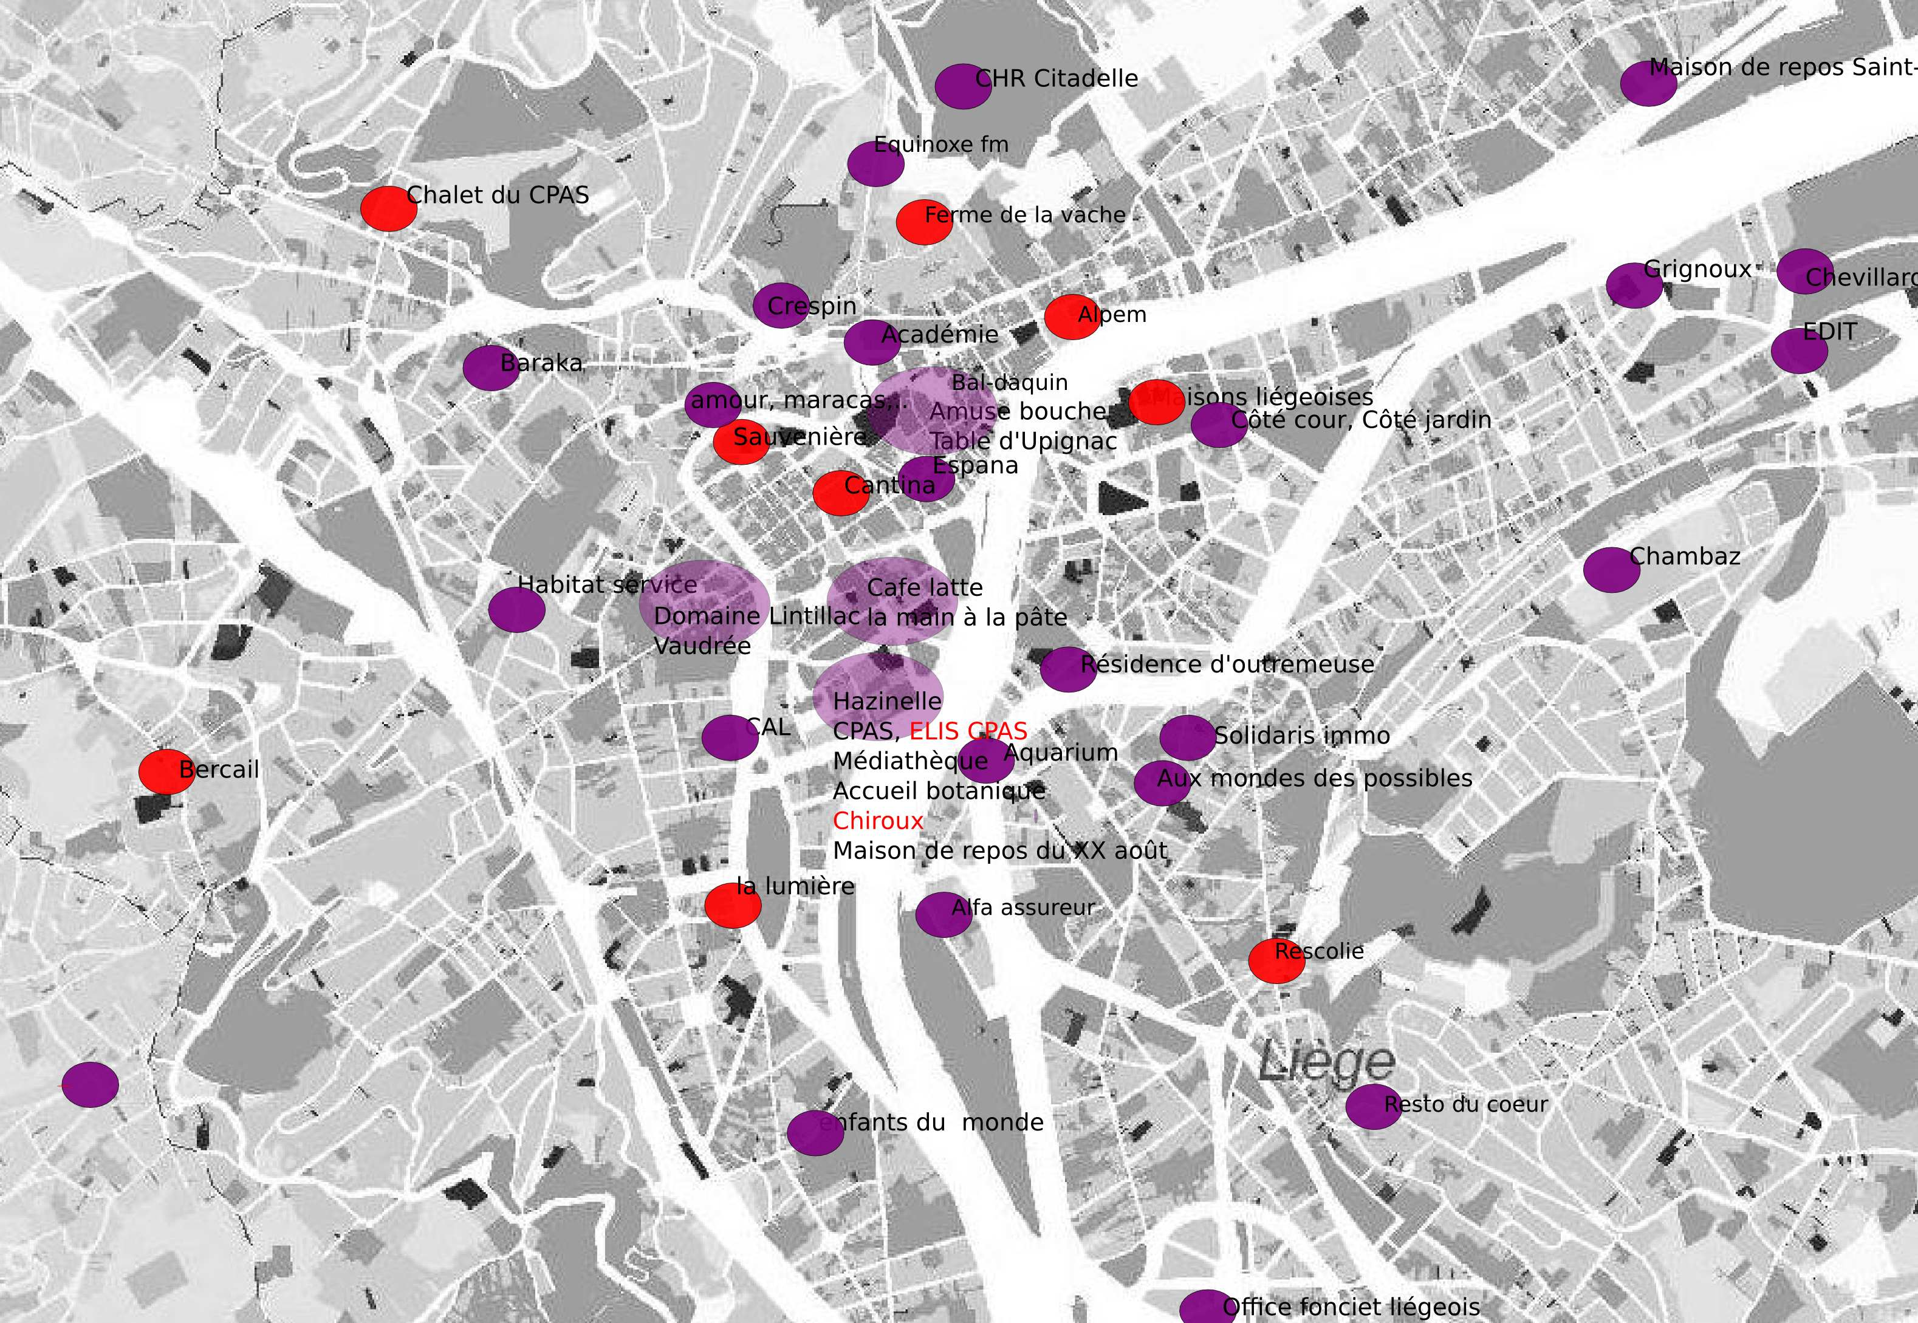
C’est possible!!!

Slide 10
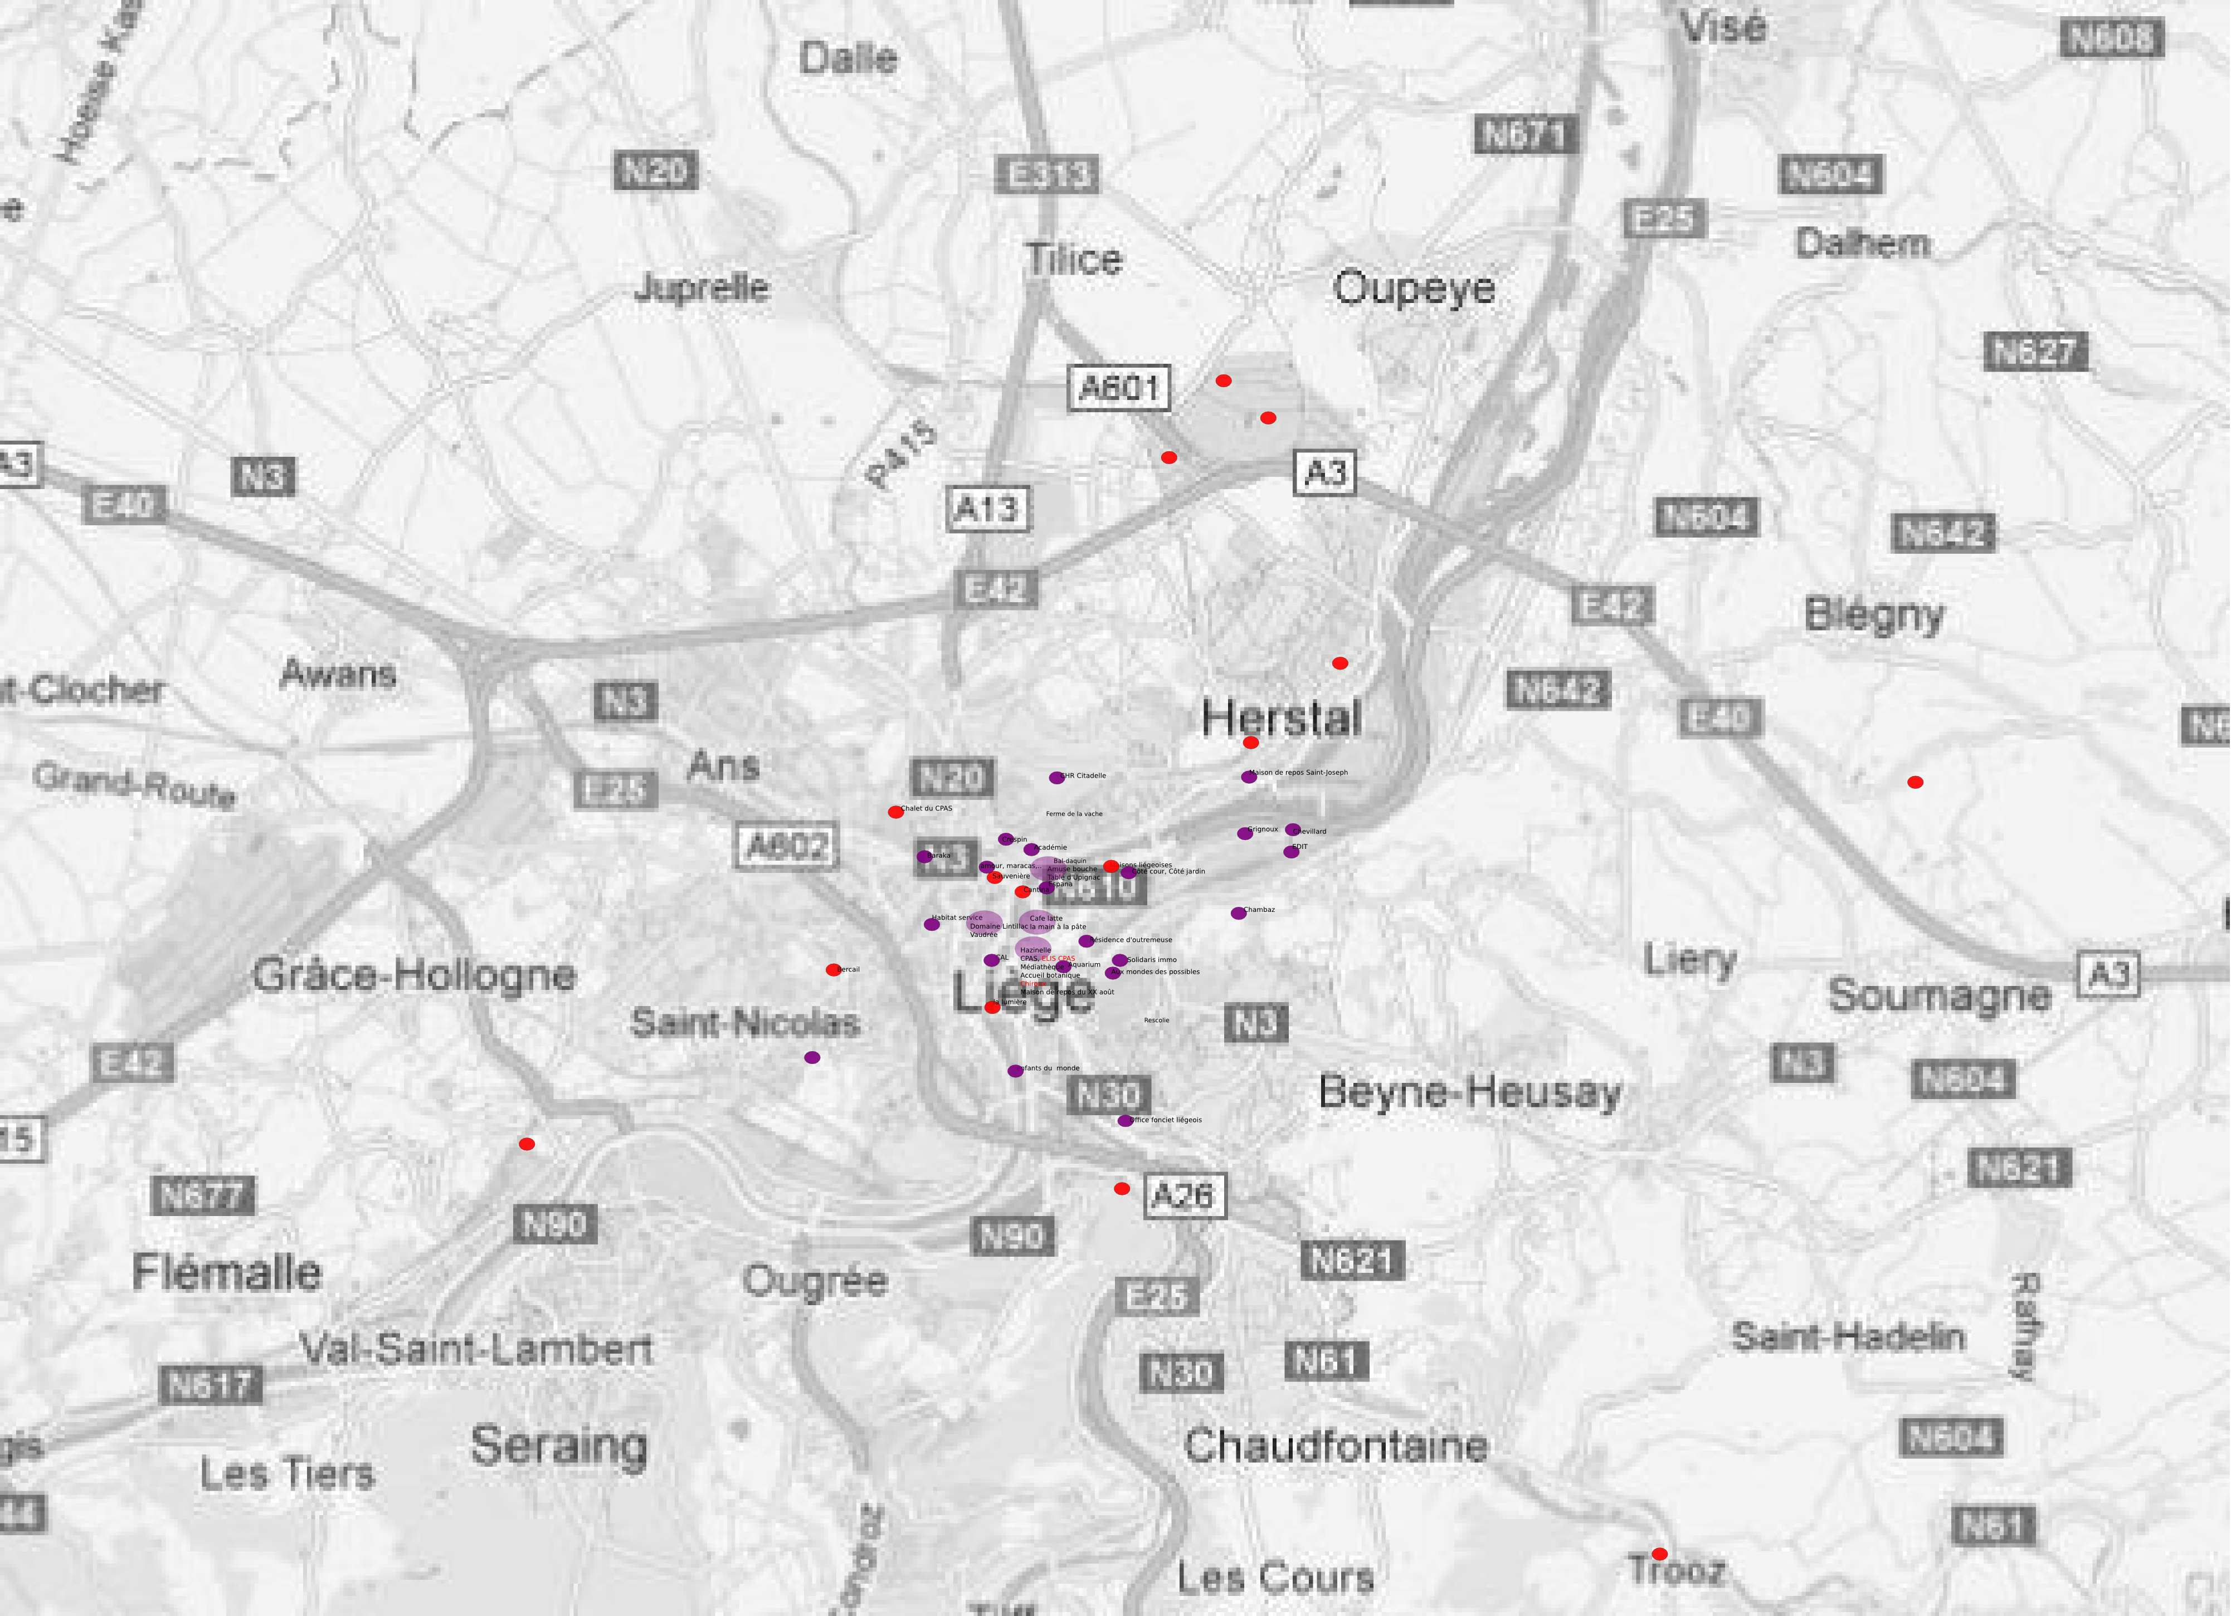
C’est possible!!!

Slide 11
C’est possible!!!

Slide 12
Concrétement

Slide 13
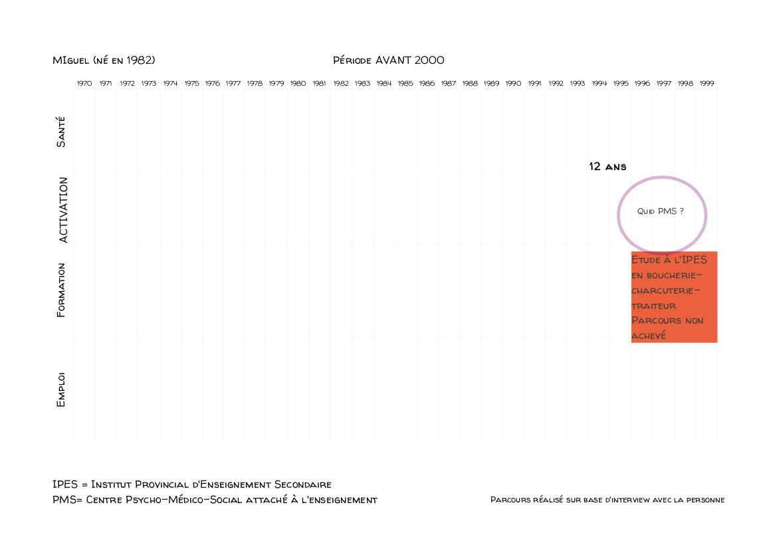
Concrètement

Slide 14
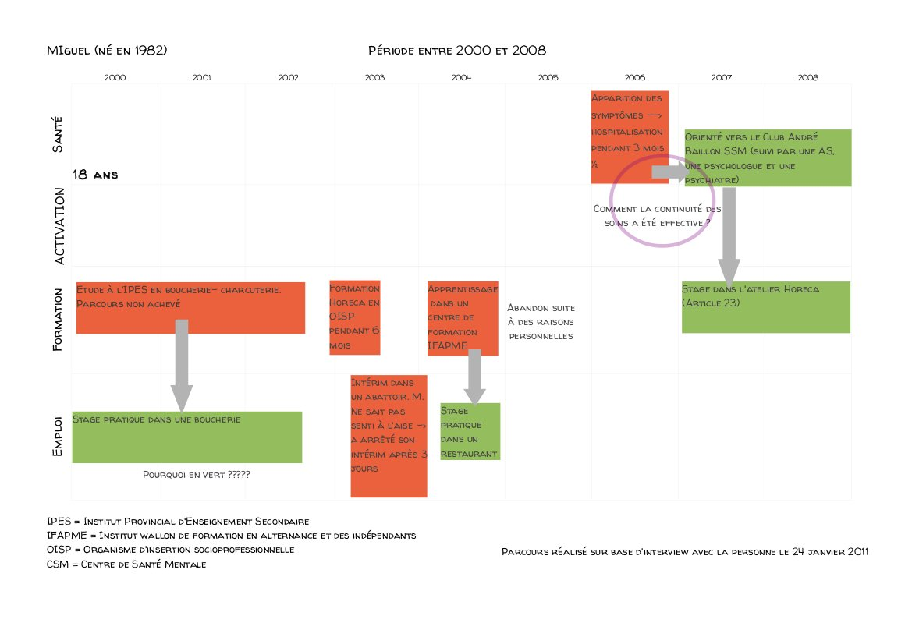
Concrètement

Slide 15
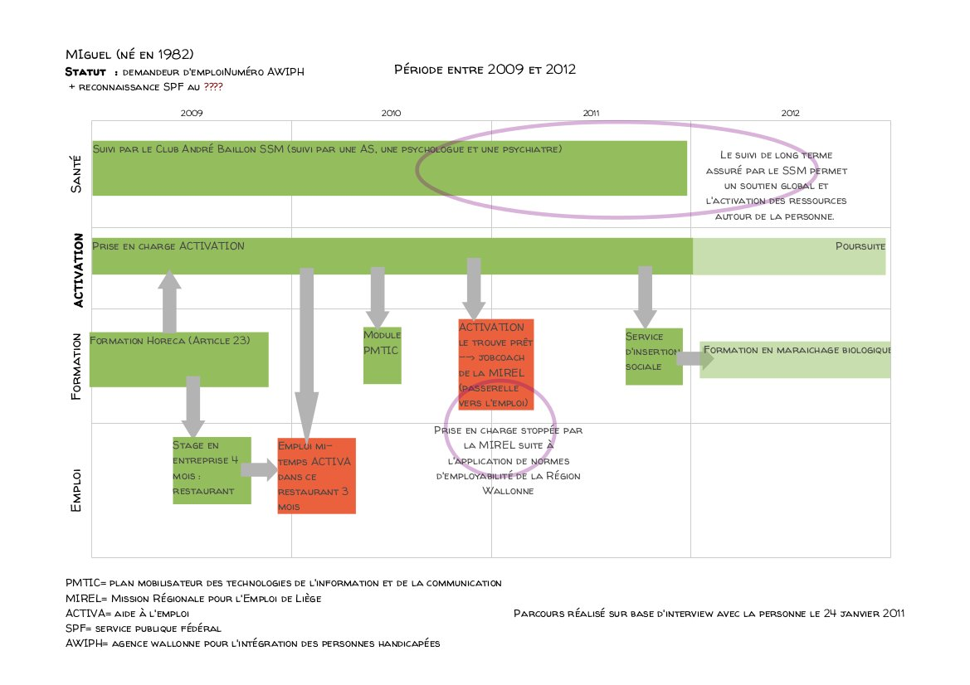
Concrètement

Slide 16
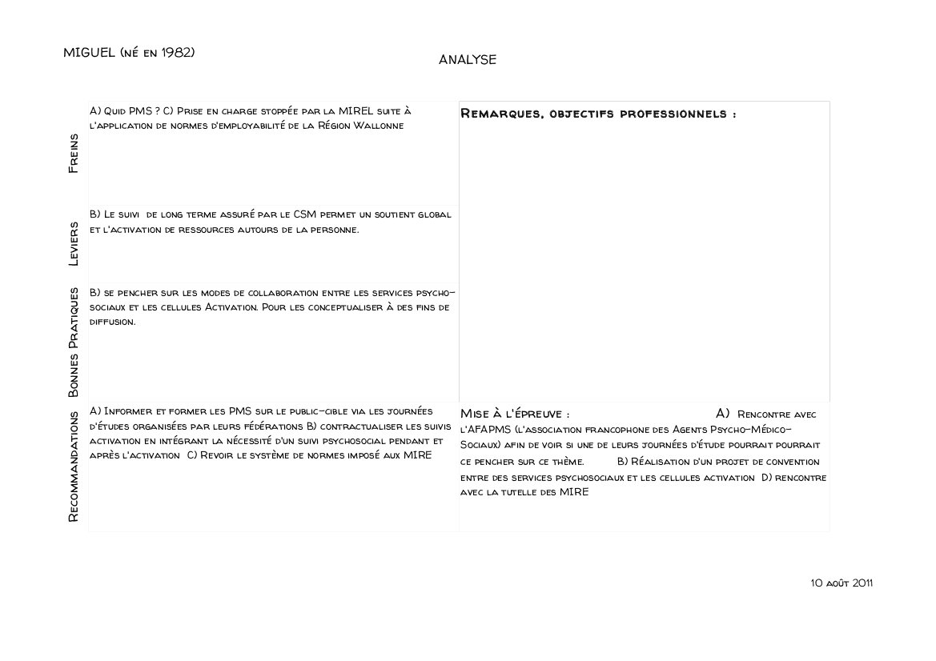
Concrètement

Slide 17
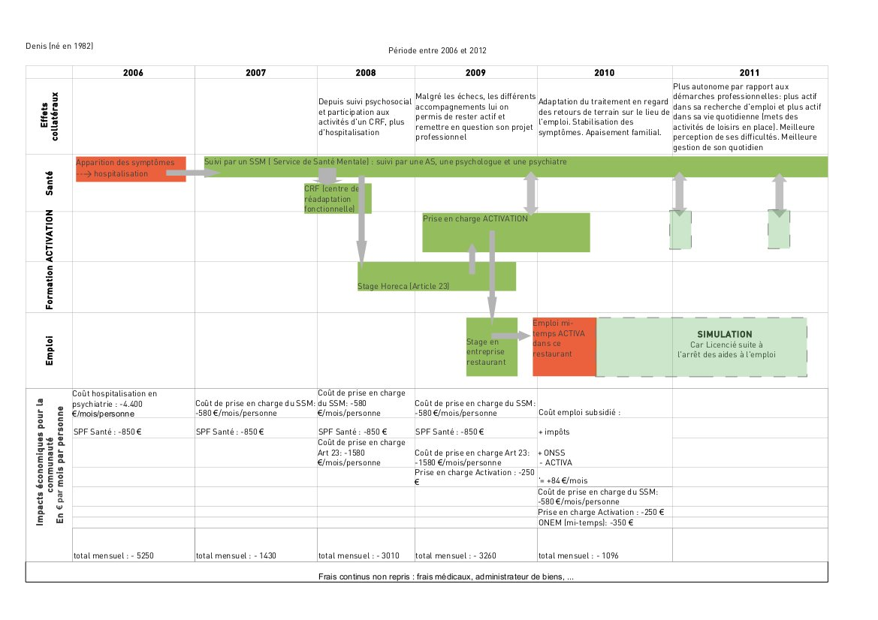
Concrètement

Slide 18
Et les entreprises dans tout ça?

Slide 19
L’avis des usagers

Slide 20
Conclusion
Activation = outil thérapeutique!!
Bénéfices indéniables pour les usagers, les entreprises et la collectivité
Besoin d’aménagements structurels et institutionnels
Perspectives
Implémentation recommandations
Intensification de suivis individuels
Formalisation des outils et des méthodologies
Sensibiliser les acteurs de la santé, de l’emploi et formation
Impact économique
Notes:
Activation = outil thérapeutique pas une finalité!!!

Slide 21
Merci de votre attention

